Slide 1
MTÜ Valgma Külaseltsi
ÜLDKOOSOLEK
15.02.2018

Slide 2
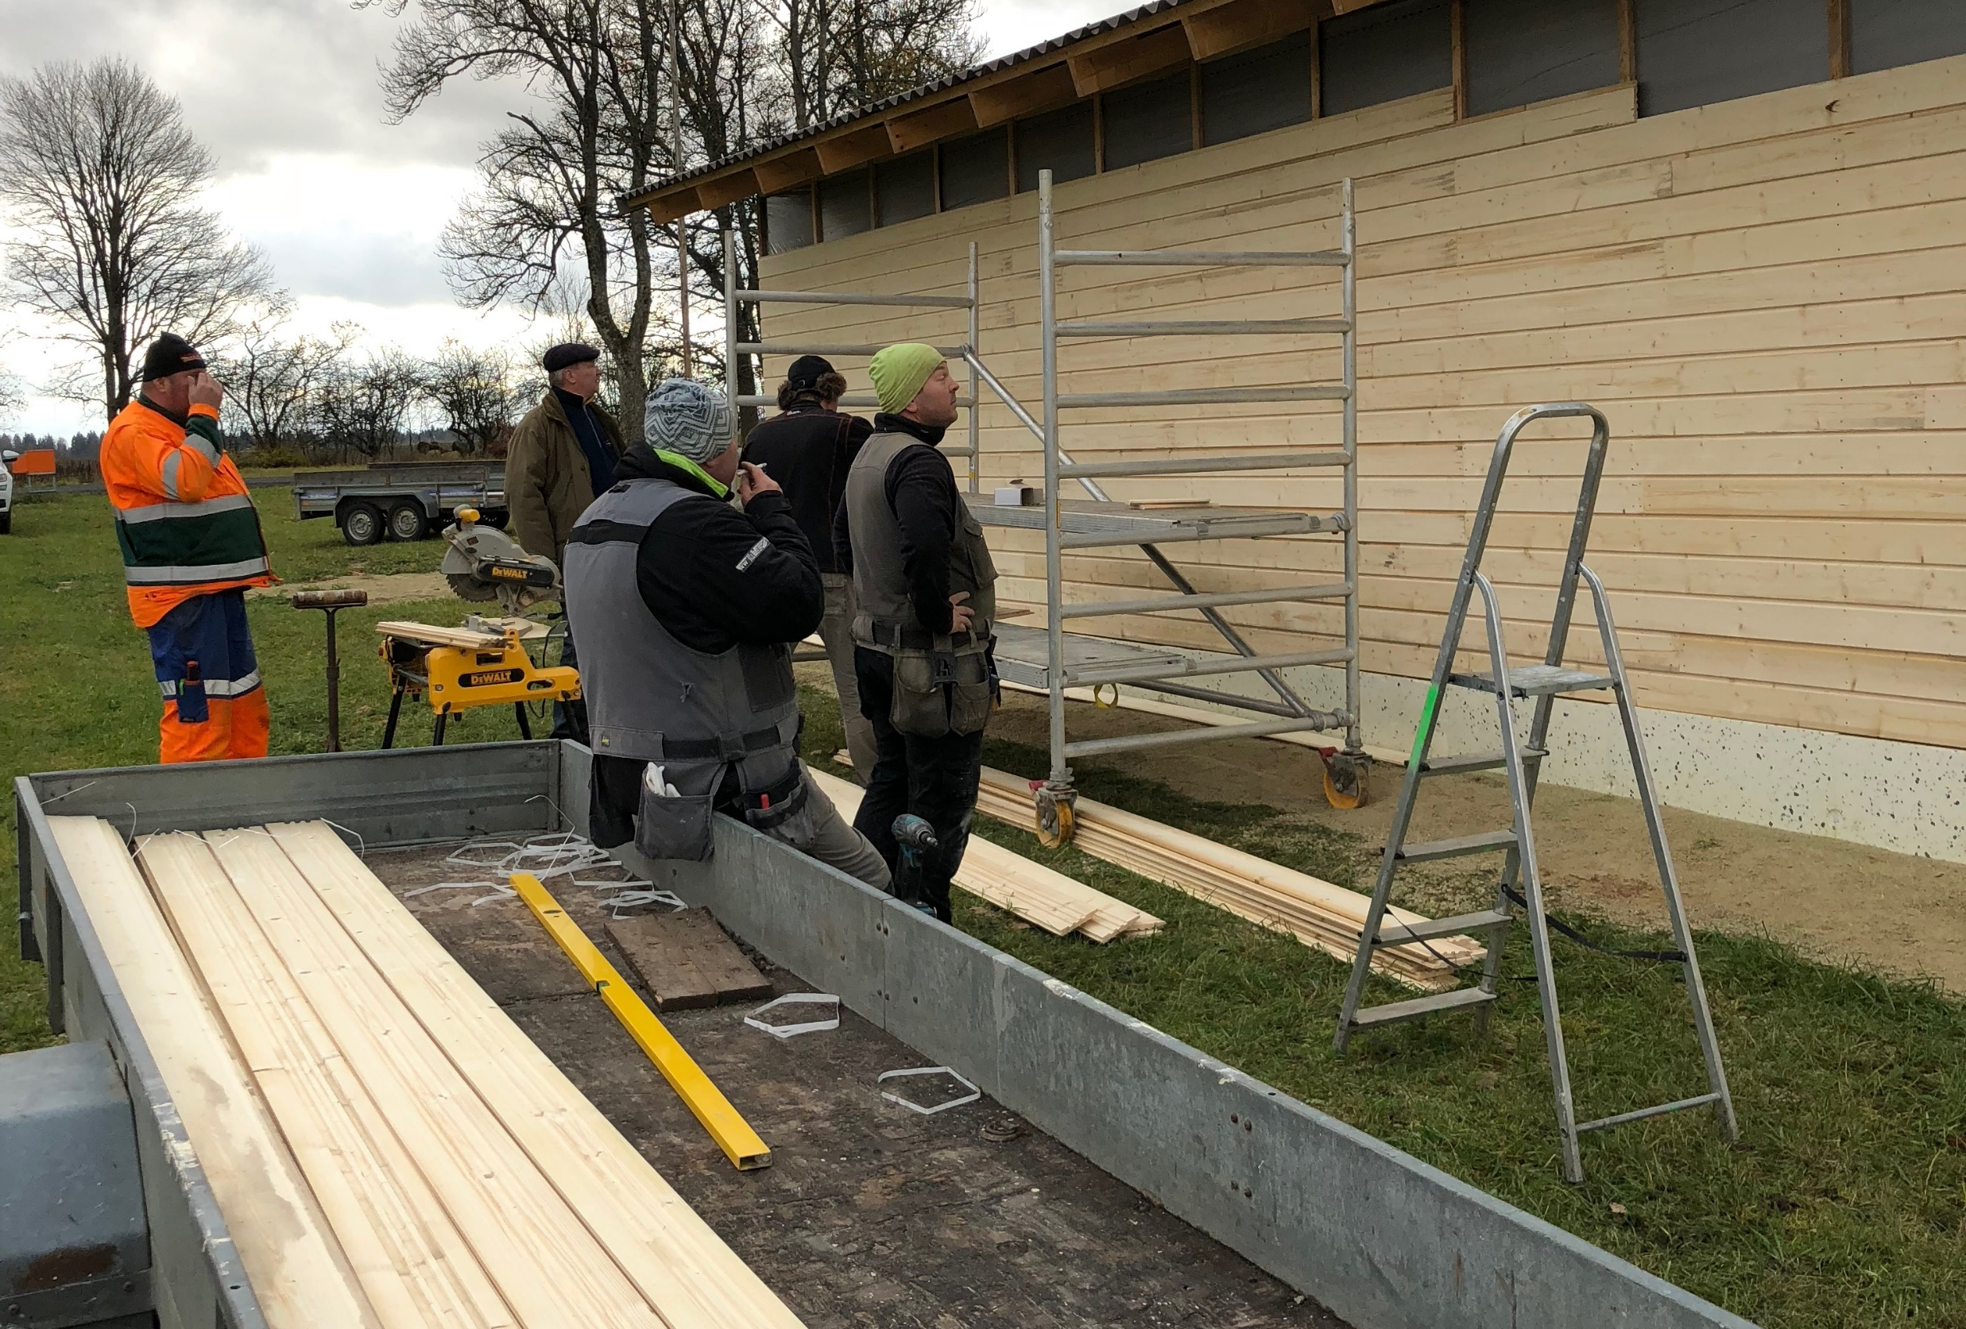
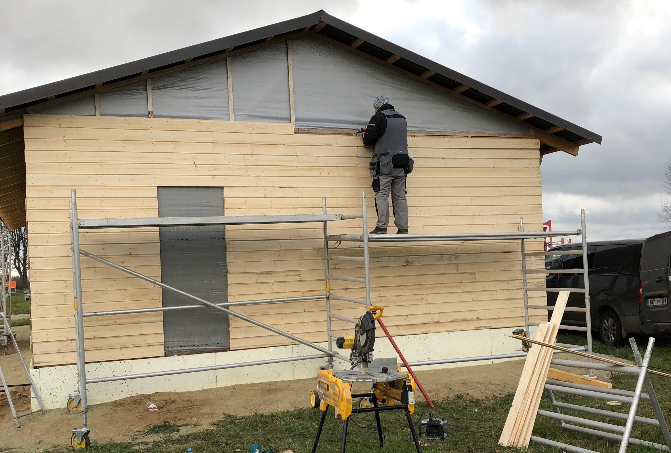
Suur tänu, Peeter, Toomas, Margo, Kalev, Jaanus, Janek!
Valgma külaplatsi katusealuse välisvoodri paigaldus 3. nov, 2018.

Slide 3
Päevakord:
2018. aasta projektide ülevaade
2019. a tegevuskava
Valgma ridakülapäevad 2019
Muud küsimused

Slide 4
2018. aasta projektide ülevaade
Valgma külaplatsi arendus
 | Kogusumma | Toetuse summa | Taotleja omaosalus
Geoalus ja projekt | 1 080,00 | 667,98 | 412,02
Mänguväljak | 4 996,80 | 3 090,53 | 1 906,27
Katusealune | 16 799,00 | 10 390,18 | 6 408,82
Kokku | 22 875,80 | 14 148,69 | 8 727,11

Slide 5
2018. aasta projektide ülevaade
10 000 MKM toetuse kasutus:
  PRIA omaosalus 8 727,11
  Voodrilaud 792,65
  Veel järgi 480,24
  Kas osta ka siseseina voodrilaud?

Slide 6
2018. aasta projektide ülevaade
Valgma ridakülapäevade tulud
  Kokku külastas külapäevi 432 inimest
  13.07 tantsupeo piletimüük 270 eur
  14.07 tantsupeo piletimüük 225 eur
Valgma ridakülapäevade kulud
Kulud
käepaelad | 110,2
trükised, kleebised | 30
märgid | 65,2
omaosalus | 242
wc | 50
Kokku | 497,4

Slide 7
2018. aasta projektide ülevaade
Külapäevadel oli võimalik külastada:
  Uuesauna käsitöötalu
  Pinsi pop-up kohvikut
  Uue-Kulli ajaloo- ja filmitalu
  Tõnsu kila-kola laat
  Kristel Kirilovi käsitöönäitus
  Hindreku talu kodukohvik
  Valgma spordibaar
  Möldre garaaź-kohvik
  Uustalu koduõlu telk
  Treiali kodukohvik
  Kõrtsi talu

Slide 8
2019. a tegevuskava
Valgma Külaseltsi üritused (LEADER projekti raames)
24.veebruar
Valgma ridakülapäevad
Valgma sügispidu
Ettepanekuid üritusteks?!

Slide 9
Valgma ridakülapäevad 2019
Valgma küla saab 455 aastaseks
Toimub 28-29. juunil?
Mida teeme?
  Eelarves raha turunduseks, õhtuseks peoks, lastele tegevuseks
  Uue-Kulli filmitalu
  Avatud talud ja kohvikud?
  Pidu 29.juunil
Korraldusmeeskonna vabatahtlikud

Slide 10
Muud küsimused

Slide 11


